Slide 1
Heft Heften Hefter LeitHeftfaden zur Heftführung: Einführung heftig Heftklammer Heftpflaster
So führst du erfolgreich dein Heft, deinen Schnellhefter oder deinen Ordner!

Slide 2
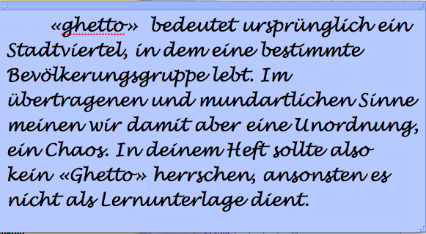
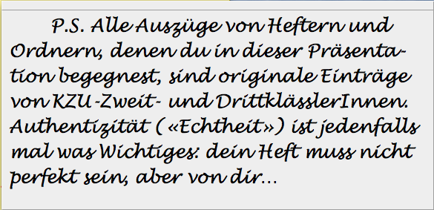
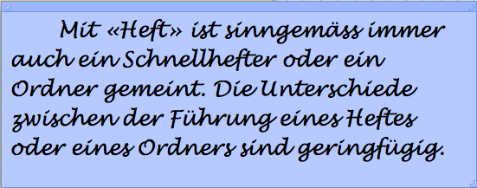
Führst du so dein Heft?
Dann ist es höchste Zeit, dass du dieses Modul durcharbeitest
– auch im anderen Falle kannst du einige wichtige Informationen zur Führung und Gestaltung deines Heftes erhalten

Slide 3
Führst du so dein Heft?
Dann ist es höchste Zeit, dass du dieses Modul durcharbeitest
– auch im anderen Falle kannst du einige wichtige Informationen zur Führung und Gestaltung deines Heftes erhalten
«Wenn jemand in den ghettos stirbt kümmert man sich nicht darum, es wird ja bald wieder ein neues Baby geboren.»
«Das Wetter ist im Winter kalt ist haben sie schnupfen aber keine Medikamente.»

Slide 4
Schreibst du solche Sätze?
«Wenn jemand in den ghettos stirbt kümmert man sich nicht darum, es wird ja bald wieder ein neues Baby geboren.»
Vielleicht schon – auf die Schnelle. Dann ist es aber wichtig, dass du sie im Nachhinein überarbeitet.
In der vor–liegenden Form dienen sie aber keineswegs als Lernunterlage.
Weil es grund–sätzlich kein «neues Baby» gibt, sollte es auch in deinem Heft keines geben… aber…
«Das Wetter ist im Winter kalt ist haben sie schnupfen aber keine Medikamente.»

Slide 5
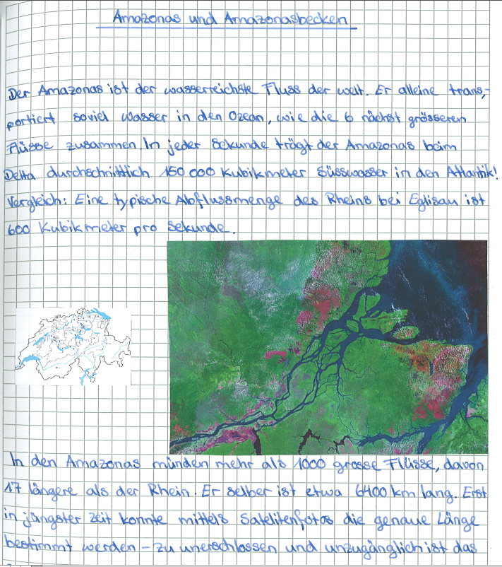
Das Heft – mein Baby!
…ein bisschen DEIN Baby sollte dein Heft schon sein!
Es sollte
dir etwas gleichen
deine Handschrift tragen
von dir umsorgt
mit Aufmerksam–keit bedacht und
nie aus den Augen gelassen werden

Slide 6
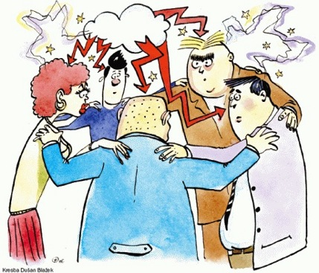
Heft-führung
Worauf kommt es denn überhaupt an bei der Heftführung?
Mache zusammen mit einer Kollegin/einem Kollegen ein
Brainstorming
Jetzt heisst es Ideen sammeln!
http://bioedesign.files.wordpress.com/2008/08/brainstorming.jpg

Slide 7
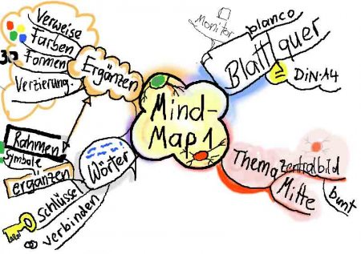
Heft-führung
keine schlechte Idee von euch, schon mal ein leeres Papier bereit zu stellen…
…vielleicht kombiniert ihr das Brainstorming gerade noch mit einer «Mindmap».
Jetzt heisst es Ideen sammeln!
http://mindmapping.wordpress.com/

Slide 8
Mindmap zur Heft-führung

Slide 9
Heft-führung
Aussage 1:
«Eine gute Heftführung zeichnet sich dadurch aus, dass alles, was an der Wandtafel, am Hellraum–projektor oder am Beamer aufgeschrieben ist, nachher auch im Heft steht.»
Ein paar weitere Ideen: Diskutiere mit deinem Arbeitspartner/deiner Arbeits–partnerin, wie weit die neben–stehenden Aussagen richtig sind.

Slide 10
Heft-führung
Aussage 2:
«Das Heft muss vor allem schön sein – dementsprechend ist es wichtig, dass man zuerst alles mit Bleistift macht, um es danach zu Hause definitiv zu gestalten.»
Ein paar weitere Ideen: Diskutiere mit deinem Arbeitspartner/deiner Arbeits–partnerin, wie weit die neben–stehenden Aussagen richtig sind.

Slide 11
Heft-führung
Aussage 3:
«Meinen Ordner ordne ich einmal pro Semester, nämlich dann, wenn ihn die Lehrperson sehen will.»
Ein paar weitere Ideen: Diskutiere mit deinem Arbeitspartner/deiner Arbeits–partnerin, wie weit die neben–stehenden Aussagen richtig sind.

Slide 12
Heft-führung
Aussage 4:
«Wer sein Heft gut führt, hat auch gute Noten in der Prüfung.»
Ein paar weitere Ideen: Diskutiere mit deinem Arbeitspartner/deiner Arbeits–partnerin, wie weit die neben–stehenden Aussagen richtig sind.

Slide 13
Heft-führung
Aussage 5:
«Meinen Ordner führe ich nur für mich – es reicht, wenn ich der einzige bin, der drauskommt.»
Ein paar weitere Ideen: Diskutiere mit deinem Arbeitspartner/deiner Arbeits–partnerin, wie weit die neben–stehenden Aussagen richtig sind.

Slide 14
Heft-führung
Aussage 6:
«Je farbiger mein Heft daher kommt, je mehr Bilder es hat, desto besser ist das. Schliesslich soll es ja eine attraktive Lernunterlage sein.»
Ein paar weitere Ideen: Diskutiere mit deinem Arbeitspartner/deiner Arbeits–partnerin, wie weit die neben–stehenden Aussagen richtig sind.

Slide 15
Heft-führung
Hoffentlich wart ihr mit keiner Aussage vollumfänglich zufrieden…
Ein paar weitere Ideen: Diskutiere mit deinem Arbeitspartner/deiner Arbeits–partnerin, wie weit die neben–stehenden Aussagen richtig sind.

Slide 16
Heft-führung
Hoffentlich wart ihr mit keiner Aussage vollumfänglich zufrieden…
Hier sind die Antworten zu den 6 Aussagen – vergleicht sie mit dem, was ihr diskutiert habt.

Slide 17
Heft-führung
Aussage 1:
«Eine gute Heftführung zeichnet sich dadurch aus, dass alles, was an der Wandtafel, am Hellraumprojektor oder am Beamer aufgeschrieben ist, nachher auch im Heft steht.»
Nein! Zwar soll das Heft vollständig sein – d.h. alles umfassen, was Vorgabe ist bzw. was wichtig ist. Aber: Nicht alles, was am Beamer oder am Projektor steht oder an die Wandtafel gezeichnet wird, ist wichtig. Womöglich braucht man es nur, um sich ein Thema zu erschliessen, damit man es nachher versteht.
Wir leben in einer Informationsgesellschaft. Innert Sekunden kommt man an unzählige Informationen zu einem Thema heran. Das Zusammentragen von Informa–tionen ist also keine (grosse) Leistung mehr, sondern die Auseinandersetzung mit diesen. In deinem Heft sollten nur Informationen sein, die du dir selber «erschlossen» hast, d.h., die du gelesen, verstanden, diskutiert, also irgendwie «bearbeitet» hast.
Hier sind die Antworten zu den 6 Aussagen – vergleicht sie mit dem, was ihr diskutiert habt.

Slide 18
Heft-führung
Aussage 2:
«Das Heft muss vor allem schön sein – dementsprechend ist es wichtig, dass man zuerst alles mit Bleistift macht, um es danach zu Hause definitiv zu gestalten.»
Nein! Es muss zwar auch schön (oder zumindest ansprechend) sein, in erster Linie aber zweckmässig. Es geht nicht um eine Schönheitskonkurrenz, sondern um ein Arbeitsheft. Man darf dem Heft die Arbeit auch ansehen. D.h. nicht, dass du es schludrig und unattraktiv führst, aber du darfst auch einen Eintrag (sauber!) streichen – oder in später noch ergänzen.
Ebenso sollen Arbeitsblätter nicht so aussehen, als hättest du sie noch nie genauer angeschaut: Sie dürfen (müssen!) Einträge, Markierungen, Fragezeichen und Ergänzungen aufweisen. Auch hier gilt: Gut ist, was «verarbeitet» ist – es geht um Auseinandersetzung, und nicht um eine geschönte, polierte Oberfläche!
Du musst in vielen Fächern Leistungen erbringen. Dies bedingt, dass du ökonomisch (=haushälterisch) mit deiner Zeit umgehst. Gestalte also dein Heft von Beginn weg definitiv und damit – ausser bei Skizzen – auch ohne Bleistift.
Hier sind die Antworten zu den 6 Aussagen – vergleicht sie mit dem, was ihr diskutiert habt.

Slide 19
Heft-führung
Aussage 3:
«Meinen Ordner ordne ich einmal pro Semester, nämlich dann, wenn ihn die Lehrperson sehen will.»
Selbstbetrug wird dich auf die Dauer nicht glücklich machen – und auch keinen nachhaltigen Erfolg bringen.
Wenn du dem berühmten Seneca-Zitat «non vitae, sed scholae discimus» nachleben willst, dann bitte. (Falls du das Zitat nicht verstehst: In deiner Klasse sitzt sicher ein «Lateiner» aus dem Untergymi).
Das Heft oder den Ordner nach jeder Lektion nachzuführen, ist schon die halbe Miete. Dann stimmt in der Regel nämlich auch die Abfolge der Einträge und Themen. Wenn du nur sammelst und erstmals nach 7 oder 10 Wochen versuchst, Ordnung ins Chaos zu bringen, hast du in der Regel schon verloren. Die wenigsten schaffen das.
Die Aussage des legendären, leider verstorbenen Alt-Prorektors Anton Hafner soll dir nicht vorenthalten werden: «In einem Ordner herrscht Ordnung und kein Puff. Sonst hiesse er nämlich Puffer. ;-)»
Hier sind die Antworten zu den 6 Aussagen – vergleicht sie mit dem, was ihr diskutiert habt.

Slide 20
Heft-führung
Aussage 4:
«Wer sein Heft gut führt, hat auch gute Noten in der Prüfung.»
Wenn das so wäre, wäre das schön. Ist es aber nicht. Zumindest nicht in dieser Absolutheit. Eine saubere und gute Dokumentation des Unterrichtes ist aber eine wichtige Voraussetzung, um an Prüfungen erfolgreich zu sein – vor allem in den Fächern, wo dir kein Lehrbuch zur Seite steht.
Wenn du das Heft richtig führst – und das lernst du hier ja gerade – dann ist das Teil des Lernprozesses. Lernen ist immer an Auseinandersetzung gekoppelt. Wenn du also die Hefteinträge einfach von deiner Kollegin übernimmst, dann fehlt dir der entscheidende Teil der Auseinandersetzung. Schliesslich geht es hier um Techniken und Inhalte von Geschichte und Geographie – und nicht um «Scannen», «Kopieren», «Abschreiben». Dass du letztere Fertigkeiten als Gymnasiast/in eh beherrschst, ist klar.
Hier sind die Antworten zu den 6 Aussagen – vergleicht sie mit dem, was ihr diskutiert habt.

Slide 21
Heft-führung
Aussage 5:
«Mein Ordner führe ich nur für mich – es reicht, wenn ich der einzige bin, der drauskommt.»
Das mag auf den ersten Blick richtig sein – auf den zweiten aber nicht mehr. Erstens ist es eine Illusion zu glauben, in einem chaotischen Heft kämest du dann 7 Wochen später, wenn du dich z.B. auf die Prüfung vorbereitest, noch draus.
Und zweites ist dein Heft auch deine Visitenkarte. Jeder Blick der Lehrperson in dein Heft, jede Hausaufgabe, welche die Lehrperson in deinem Heft liest, jedes Blatt aus deinem Ordner, das du der Lehrperson abgibst, trägt bei zum Bild, das die Lehrperson von dir gewinnt.
Bedenke folgendes: Mit jedem Dokument, das man aus den Händen gibt, signalisiert man dem zukünftigen Leser, was einem die Sache wert ist. Eine schlecht formulierte, schmierig gedruckte, mit «Hasenohren» versehene Bewerbung signalisiert: Die Stelle ist es mir nicht wert, Mühe zu geben. Die Bewerbung wird direkt in den Papierkorb wandern.
Hier sind die Antworten zu den 6 Aussagen – vergleicht sie mit dem, was ihr diskutiert habt.

Slide 22
Heft-führung
Aussage 6:
«Je farbiger mein Heft daher kommt, je mehr Bilder es hat, desto besser ist das. Schliesslich soll es ja eine attraktive Lernunterlage sein.»
Attraktivität und Buntheit ist grundsätzlich nichts Schlechtes oder Unerwünschtes. Nur: Deine Heft ist weder die «Schweizer Illustrierte» noch eine Geburtstagseinladung oder ein Partyflyer. Es geht um die Auseinandersetzung mit wissenschaftlichen Aspekten. Ein gewisses Mass an «Seriosität», «Nüchternheit», «Glaubwürdigkeit» oder «Ernsthaftigkeit» sollte auch im Heft zum Ausdruck kommen.
Bilder sind wichtige Informationsträger – wie Texte oder Ton- oder Filmdokumente auch, gerade in Geographie und Geschichte. Farben brauchen wir zur Visualisierung – etwa in geographischen oder historischen Karten. Immer aber dienen Bilder und Farben der Auseinandersetzung mit der Materie – und sind nicht reiner Selbstzweck oder einfach nur schön (bunt), damit das Heft etwas lebendiger wird…
Hier sind die Antworten zu den 6 Aussagen – vergleicht sie mit dem, was ihr diskutiert habt.

Slide 23
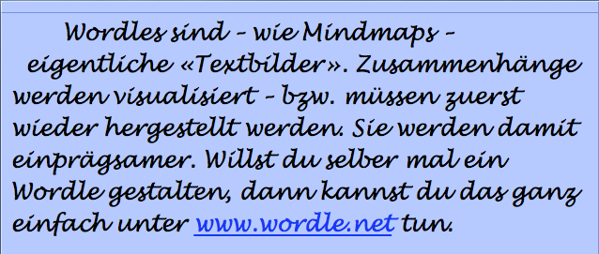
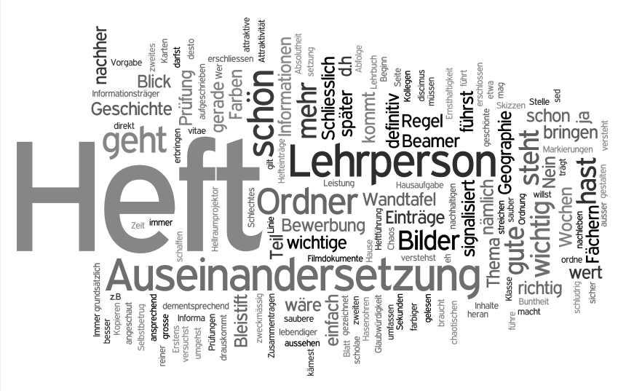
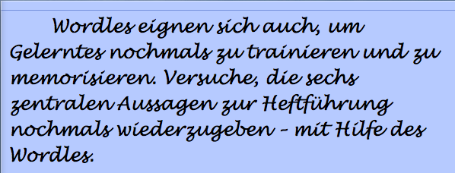
«Wordle» zur Heft-führung
Was du hier siehst, ist ein sogenanntes «Wordle» - ein Bild, das alle Begriffe aus den sechs vorangegangenen Antworten darstellt. Je häufiger ein Wort vorkommt, desto grösser wird es dargestellt.

Slide 24
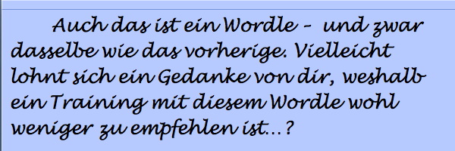
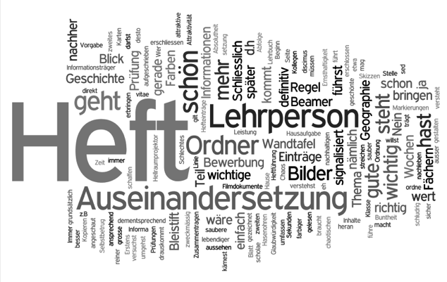
«Wordle» zur Heft-führung
Was du hier siehst, ist ein sogenanntes «Wordle» - ein Bild, das alle Begriffe aus den sechs vorangegangenen Antworten darstellt. Je häufiger ein Wort vorkommt, desto grösser wird es dargestellt.

Slide 25
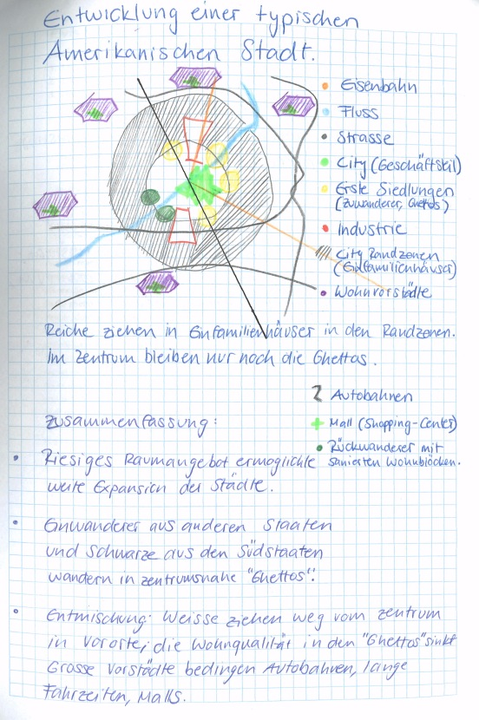
Trainings- einheit gefällig?
Diskutiere nach allem, was du nun gehört hast, was an diesem Hefteintrag besonders gut, was weniger gut ist.

Slide 26
Trainings- einheit gefällig?
Skizze zur Veranschaulichung
Legende mit Signaturen (City Randzonen)
Geeignete Farbwahl (Fluss = blau)
Klare Titelhierarchie
Zusammenfassung mit Spiegelstrichen
Leserliche Schrift
Klare Ausrichtung (Zeilen/Spalten, «Raster»)
Skizze mit Legende ragt in Zusammen-fassung hinein
Legende ohne Signaturen (Fluss = Punkt, ist aber eine Linie!)
Ungeeignete Farb-wahl (City = grün)
Entwicklung: wo in der Skizze? Pfeile!
Diskutiere nach allem, was du nun gehört hast, was an diesem Hefteintrag besonders gut, was weniger gut ist.

Slide 27
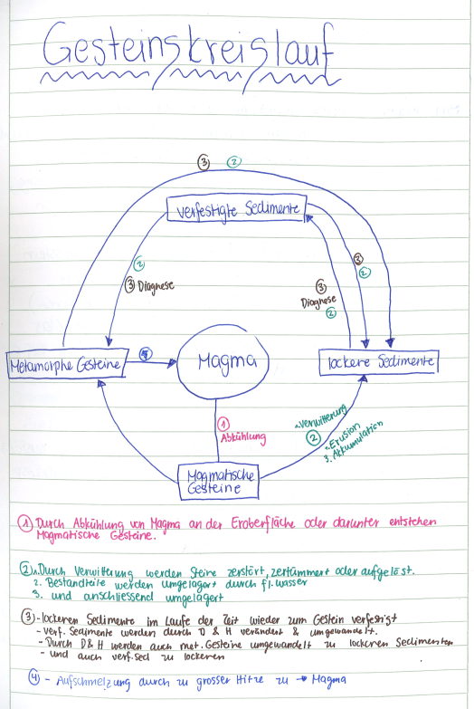
Nochmals eine Runde?
Diskutiere nach allem, was du nun gehört hast, was an diesem Hefteintrag besonders gut, was weniger gut ist.

Slide 28
Nochmals eine Runde?
Skizze zur Veranschaulichung
Zuordnung Skizze und erklärende Texte über Nummern und Farben (doppelt!)
Geeignete Farbwahl (grün, braun)
Klare Titelhierarchie
Klare Orientierung an Zeilen
Titel im Verhältnis zu gross
Langes «S» im Titel, Wellenlinie
Skizze zu gross, Text zu klein (Proportionen!)
Ungeeignete Farbwahl (blau = grosse Hitze! rot = Abkühlung!)
Falscher Begriff (Erusion): Erosion
2/2. und 3. unklar
Unter 3: was ist D und H?
Diskutiere nach allem, was du nun gehört hast, was an diesem Hefteintrag besonders gut, was weniger gut ist.

Slide 29
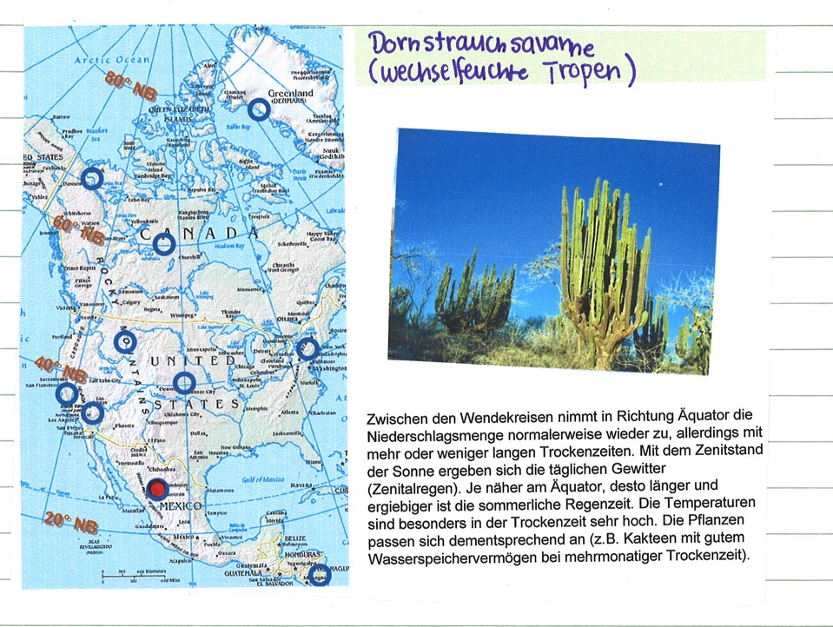
Vertiefung
Jetzt bist du in der Lage, weitere Vertiefungs-module nach Anleitung der Lehrperson anzupacken – dort lernst du gezielt und systematisch, wie man ein Heft oder einen Ordner gut führt.

Slide 30
Vertiefung
Jetzt bist du in der Lage, weitere Vertiefungs-module nach Anleitung der Lehrperson anzupacken – dort lernst du gezielt und systematisch, wie man ein Heft oder einen Ordner gut führt.

Slide 31
Vertiefung
Jetzt bist du in der Lage, weitere Vertiefungs-module nach Anleitung der Lehrperson anzupacken – dort lernst du gezielt und systematisch, wie man ein Heft oder einen Ordner gut führt.

Slide 32
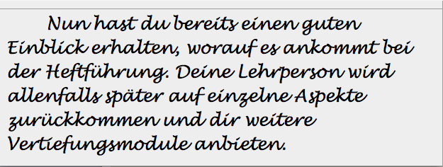
Vertiefung
Jetzt bist du in der Lage, weitere Vertiefungs-module nach Anleitung der Lehrperson anzupacken – dort lernst du gezielt und systematisch, wie man ein Heft oder einen Ordner gut führt.

Slide 33
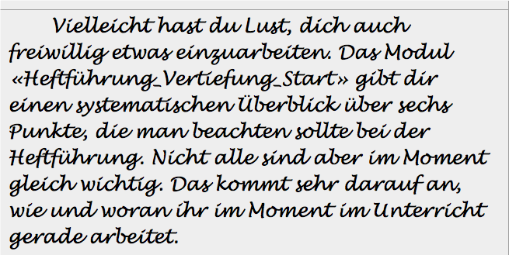
Vertiefung
Jetzt bist du in der Lage, weitere Vertiefungs-module nach Anleitung der Lehrperson anzupacken – dort lernst du gezielt und systematisch, wie man ein Heft oder einen Ordner gut führt.

